Slide 1




CR Visio du 30 avril 2020
Présents :
Michel M – Alain – Olivier - Guillaume – Nathalie – Florian B – Julien

Slide 2
CR Visio
du 30 avril 2020
Points abordés
Planning Salariés du 04 au 08 et du 11 au 15 mai 20
Points RH
Infos du comité
- Infos ligue
Infos FFTT
Procédures Nouvelle olympiade
Garder le contact avec les clubs

Slide 3

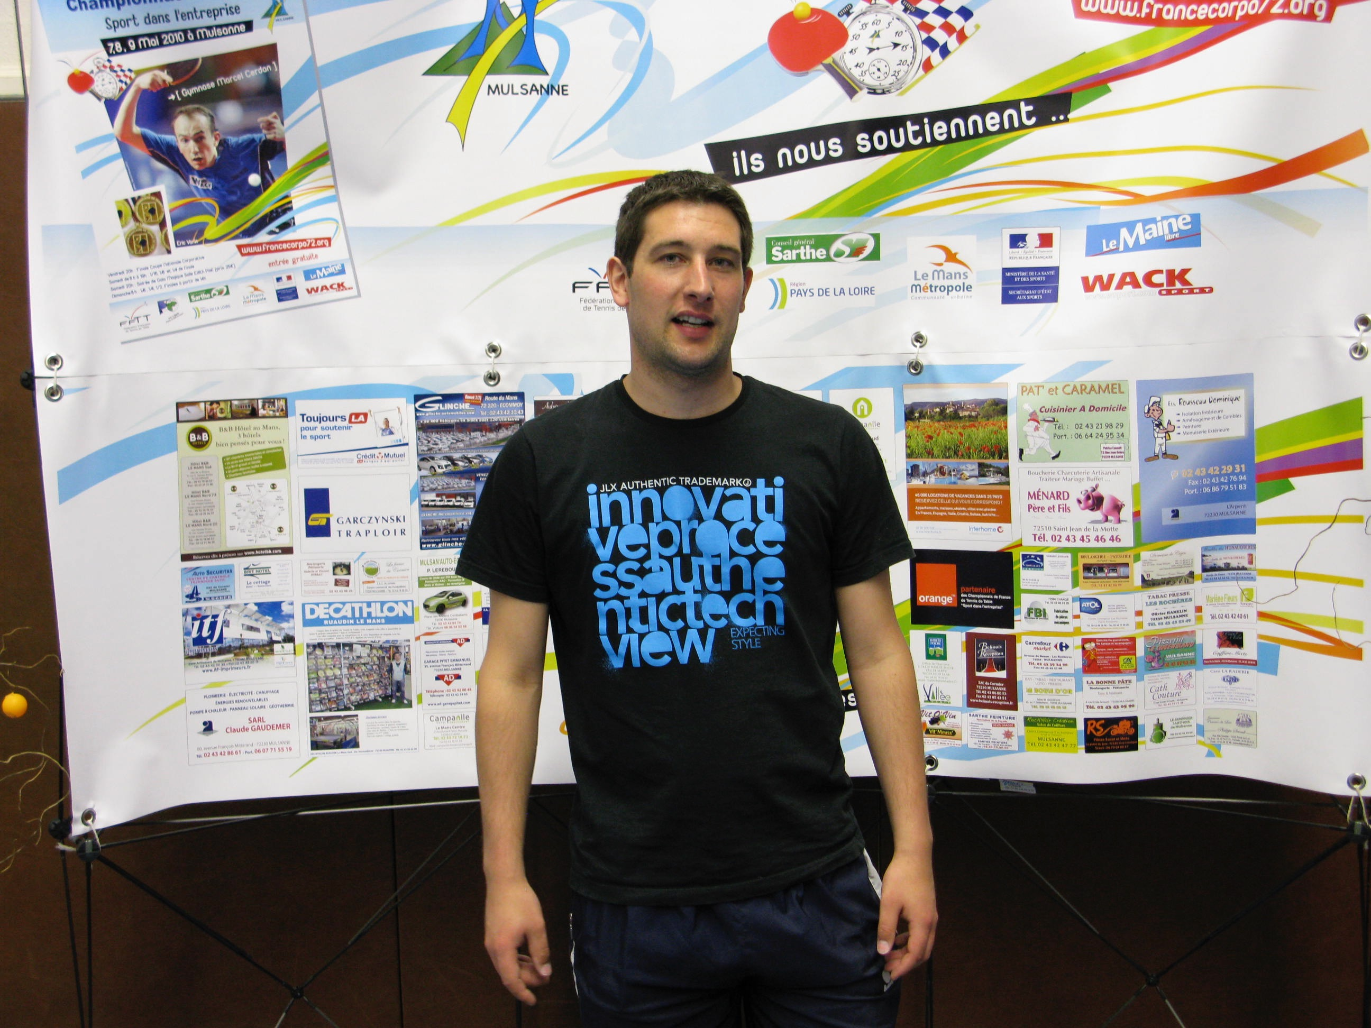
>
Les salariés du Comité
S19 Congés
S20 Télétravail 35h
Annuaire - RGPD – mails
Saisie des heures
Comptabilité
S19 Chômage partiel 10h
Télétravail 25h
S20 Chômage partiel 10h
Télétravail 25h
S19 Chômage partiel 18h
S19 Chômage partiel 18h
S19 Chômage partiel 35h
S20 Chômage partiel 35h
S19 Chômage partiel 22h
Télétravail 8h
S20 Chômage partiel 22h
Télétravail 8h
Jason-
S19 Chômage partiel 18h
S20 Chômage partiel 18h

Slide 4
CR Visio
du 30 avril 2020
Points RH
► Mail de PSL : mise à jour du logiciel de paye pour les activités partielles ce qui peut amener un retard dans l’édition des bulletins de paye - Si aucun bulletin avant le 30 avril un acompte salaire sera versé équivalent à 80% du salaire- Salaire reçu le 30 Avril pour nos salariés
► Nathalie a suivie une formation en visio conférence sur le RGPD pour le comité
Olivier a mis en ligne sur notre site internet des documents correspondants à cette formation qui peuvent concerner nos clubs
Nathalie a déposé également ses documents sur notre SharePoint
► Le nouveau président sera l’élu associé aux travaux liés au RGPD
Nathalie la salariée étant référent et travaille sur cette mission au sein du comité
► Apprentissage de Jason : Nathalie se charge de récupérer tous les pièces utiles au dossier d’inscription de formation de Jason après le 11 Mai
Jason aura en charge de les déposer au centre de formation CEMA
► Gros doute sur la tenue de la tournée d’été Michel et Alain réétudie le contrat de Jason dés le début de la semaine prochaine car son contrat termine en juillet et doit reprendre vers la mi aout

Slide 5
CR Visio
du 30 avril 2020
  Infos comité
► 2 pongistes nous ont quittés :
Décès le 18 avril de Jean Yves Brunet (74 ans) du club de Ste Jamme depuis une trentaine d'année suite à une longue maladie.
- Décès de René Cornic Le mans Sarthe TT le 28 avril
► Prise de licence dans l’espace mon club : rajouter la ville de naissance et le code postal et le nom de jeune fille pour les femmes au moment de la création ou du renouvellement : en attente de procédure
► Réouverture de la maison des sports lundi 11 mai en mode restreint pour les salariés avec aucun accès aux salles de réunion et interdit au public
Le télétravail est à privilégier dans les comités ou cela est possible
► Le département s’engage à verser les subventions votées même si les actions n’ont pas eu lieu à cause de la situation actuelle covid19

Slide 6
CR Visio
du 30 avril 2020
Infos Ligue
► Conseil de ligue le 04 Mai avec ordre du jour
1 - Finances :
Votes : tarifs 2020/2021 - Bilan 2019 - Budget 2020 révisé - Prévisionnel 2021
2 - Technique : Projet de structures associées
3 - Sportive : Championnat féminin - décisions fin de saison
► Visio ligue le 27 et 30 avril pour les dirigeants des clubs : maintien du lien et maintenir l'engagement des pratiquants à la sortie du confinement
► Grand prix n’aura pas lieu en juin 2020 en accord avec l’organisateur le Mans Sarthe TT
► Communiqué commun ligue et comités sur les compétitions vers la mi mai
► AG ligue confirmé le 26 septembre en accord avec le Mans Sarthe TT

Slide 7
Infos FFTT
► Tous les documents de la fédération nous sont parvenues : Circulaire administrative et financière – communication administrative - grille des indemnités de formation et calendrier v2 2020 -2021
► Aucune augmentation des tarifs pour la prochaine saison vu le contexte actuel
► AG FFTT prévue initiale le 30 Mai puis dans un 2ème temps le 28 juin
Une nouvelle option a été retenue pour le dimanche 13 septembre 2020
Date à confirmer - AG élective le 06 décembre 2020
► Réduction à l’étude sur les engagements des équipes en nationales
► ANS pas de hausse du nombre de dossiers
CR Visio
du 30 avril 2020

Slide 8
CR Visio
du 30 avril 2020
Olympiade 2020 - 2024
► Les documents pour la nouvelle olympiade seront à envoyer au secrétariat du comité pour le 30 avril dernier délai ( listes des candidats – Fiche individuelle des candidats ainsi que le projet de développement
► Des modifications sur ces fiches individuelles par candidat nous sont parvenues par la FFTT le 27 avril
► Alors il sera demandé de nous renvoyer ces nouvelles fiches au secrétariat dans les jours suivant (délai une semaine )
► Annuaire : Le délai pour l’envoi à l’imprimeur sera le 12 juillet.

Slide 9
CR Visio
du 30 avril 2020
Contact Clubs
► Renouer un contact par téléphone avec les clubs me semble important dans ces moments difficiles liés au covid 19 avec une trame de messages communes
► Proposition de se répartir les appels des 56 clubs entre élus et salariés - appeler les clubs dés la semaine prochaine pour échanger avec eux
► Michel M– Alain – Olivier - Guillaume –Corentin

Slide 10
CR Visio
du 30 avril 2020
Message à communiquer
► Beaucoup de messages sur le site du comité et Nathalie envoi des mails aux correspondants de club
► Calendrier des prochaines échéances :
AG le 04 septembre 2020
Soirée des mérites le 10 septembre
Réunion de rentrée le lundi 14 septembre
► Documents de ré affiliation à renvoyer à Nathalie
► Engagement des équipes senior pour le 31 aout( de la pré région à la D4 et pour les D5 et vétéran à donner à la réunion de rentrée
► Avez vous garder un lien avec vos adhérents ?
► Quelles actions avez-vous mises en œuvre pour maintenir ce lien avec vos licenciés
► Quelles seront vos prochaines actions pour les faire revenir aux clubs ?

Slide 11
CR Visio
du 30 avril 2020
Répartition des clubs pour un contact en priorité avec le président ou le correspondant si celui-ci ne répond pas à partir de mardi 05 Mai
►Michel M : Anille braye – Arconnay – Arnage – Assé le boisne – Bonnétable -Champagné – Changé – Château du loir –Connerré – Lombron –Coulaines- Degré
► Alain P : Etival – Fay -Fercé -Foulletourte – La Chapelle st A – la Chartre – La ferté – La Flèche – La Milesse - La suze – Laigné
► Guillaume T : le Grand Lucé – Le Mans sarthe TT- Asptt le Mans - SOM –USM –Villaret – Mamers – Maresché – Marolles- Mayet Mézieres –Moncé – Loué – Neufchatel –Le breil
►Corentin L : Montfort – Mulsanne – Parcé – Parigné- Ping entreprise – Pontvalain – Ruaudin – Sablé – St Pavace – st Jamme – Savigné
► Olivier M : Sillé – Souvigné – Spay – St ouen – Téloché – Trangé – Vallon - Vibraye – Yvré l’éveque

